Slide 1
"Война участвует во мне..."
Моя семейная реликвия
Автор: Тарасова Полина, 14 лет, ученица 8Б класса
МОУ «Лазурненская СОШ»
Руководитель: Тарасова Татьяна Юрьевна

Slide 2
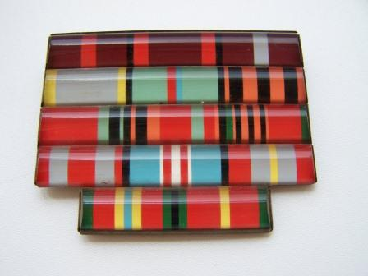
Моя семейная реликвия
Орденская планка Мухина А.Н.
В моей семье бережно хранится орденская лента (планка). Этот нагрудный знак – наша семейная реликвия. Она побудила меня к исследованию.

Slide 3
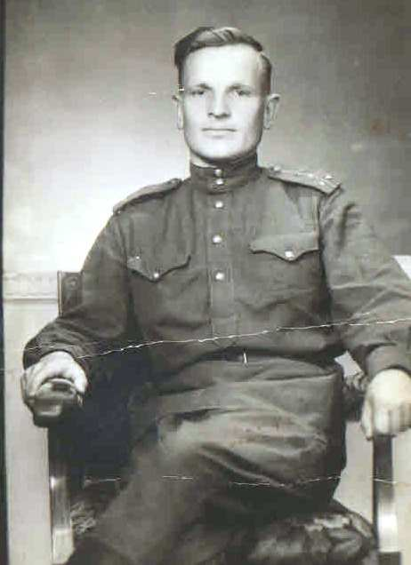
Эту планку мой прадед Мухин Александр Никитович надевал на свой парадный китель в День Победы.
Он родился 21 марта 1916 года, а умер в 1994 году, за 20 лет до моего рождения.
Я знала, что он был участником Великой Отечественной войны. Но, кроме общих сведений, к сожалению, никакой информацией я не обладала.
Мухин А.Н.1943 год

Slide 4
Свою работу я посвящаю моему прадеду и в его лице всем, кто участвовал в самой страшной войне XX века, выстоял и победил.
Цель: узнать с помощью орденской планки и сохранившихся документов о боевом пути моего прадеда, Мухина Александра Никитовича, установить, какими орденами и медалями он был награждён.

Slide 5
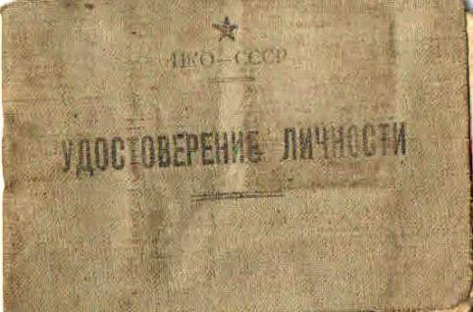
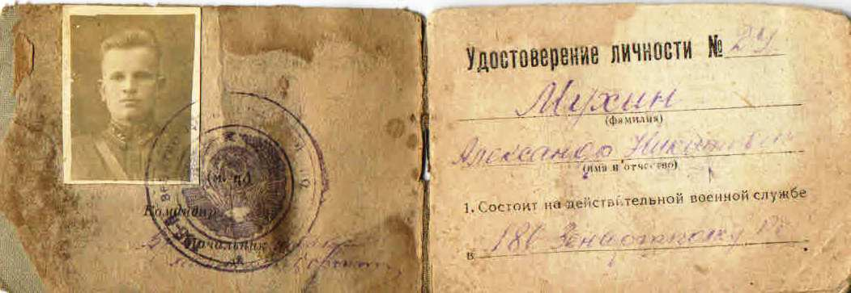
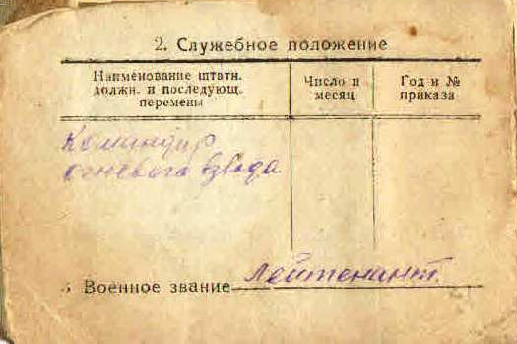
Я знала, что мой прадед был на войне артиллеристом. Это удостоверение личности явилось материальным свидетельством его службы.

Slide 6
В Интернете (http://www.stena.ee/blog/opredelenie-nagrad-sssr-po-ordenskoj-planke) я прочитала: «Орденская лента (планка) введена к орденам и медалям СССР Указом Президиума Верховного Совета СССР от 19 июня 1943. Для каждого ордена (а также и медали) установлена лента определённых цвета и рисунка. Орденской лентой обтягиваются колодки, при помощи которых прикрепляются к одежде ордена и медали СССР, носимые на левой стороне груди. Для ношения вместо орденов и медалей только их лент установлены специальные прямоугольные планки, обтянутые соответственно орденской лентой».
Я определила по орденским лентам медали, которыми награждён был мой прадед.

Slide 7
Благодаря орденской ленте моего прадеда, я узнала о том, в каких сражениях он принимал участие и за что был награждён.
Я выделила в планке орденские ленты и нашла описание каждой в Интернете. У меня получился внушительный список, который позволил сделать вывод о боевом пути и послевоенной жизни моего прадеда, Мухина Александра Никитовича.
Таким образом, это исследование помогло мне упорядочить сохранившиеся документы и награды.

Slide 8











Орден «Отечественной войны I степени»
Юбилейная медаль «30 лет Победы в Великой Отечественной войне 1941 - 1945»
Орден «Отечественной войны II степени»
Юбилейная медаль «50 лет Победы в Великой Отечественной войне»
Медаль «30 лет Советской Армии и Флота»
Орден «Красной звезды»
Юбилейная медаль «50 лет Вооружённых сил СССР»
Медаль «За боевые заслуги»
Юбилейная медаль «60 лет Вооружённых сил СССР»
Медаль «За оборону Киева»
Медаль «За Победу над Германией в Великой Отечественной войне 1941 – 1945 гг.»
Юбилейная медаль «70 лет Вооружённых сил СССР»
Медаль «20 лет Победы в Великой Отечественной войне 1941 – 1945 гг.»
Медаль «За безупречную службу I степени»

Slide 9
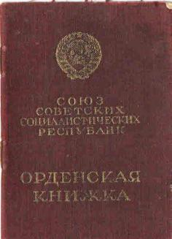
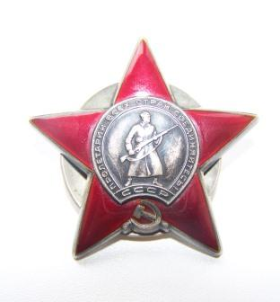
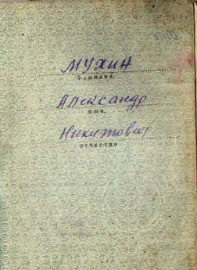
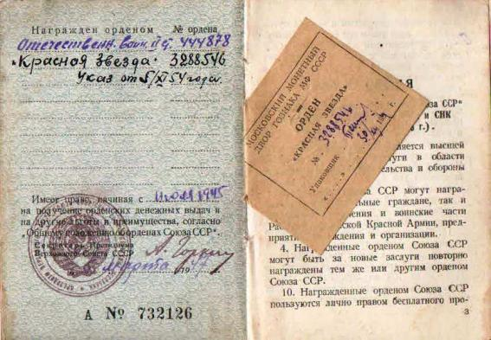
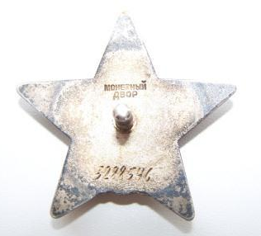

Slide 10
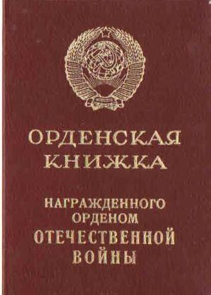
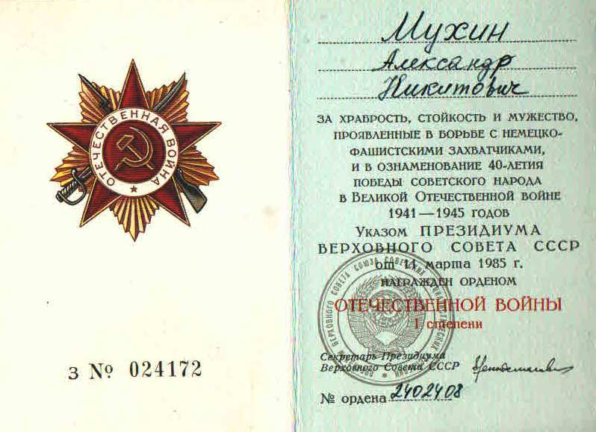
Орден был украден во время похорон

Slide 11
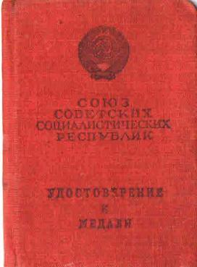
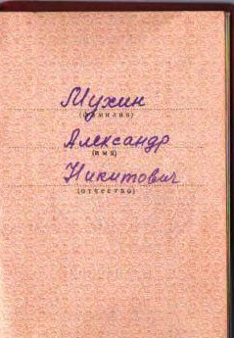
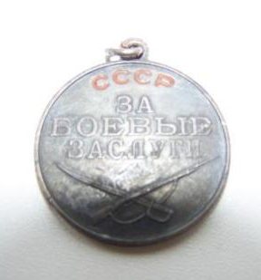
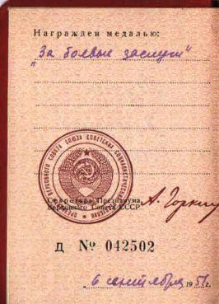

Slide 12
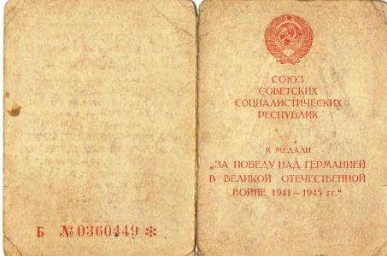
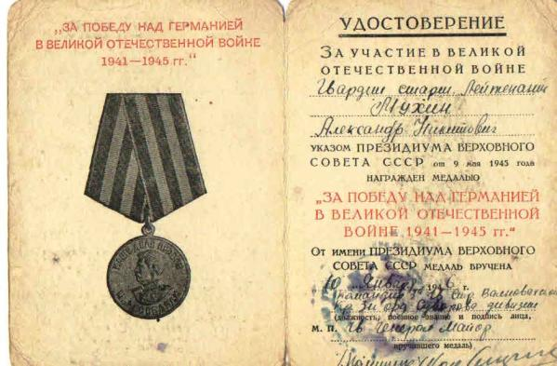
Медаль утеряна

Slide 13

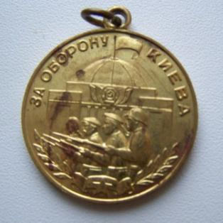
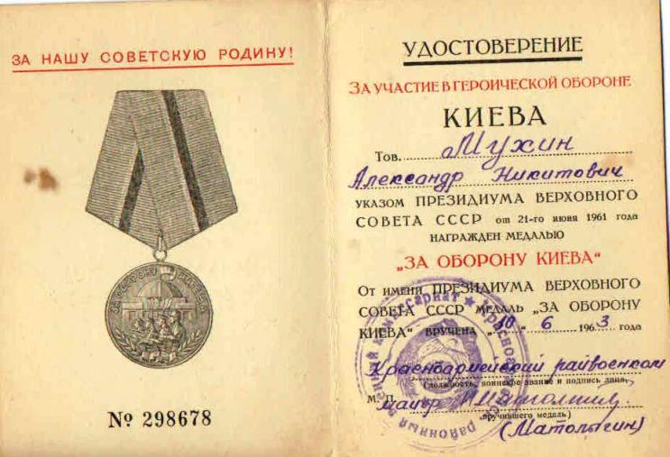
Оборона Киева была одной из важных военных операций. И теперь я знаю, что мой прадед принимал в ней участие.

Slide 14
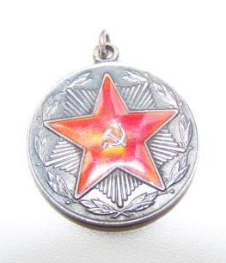
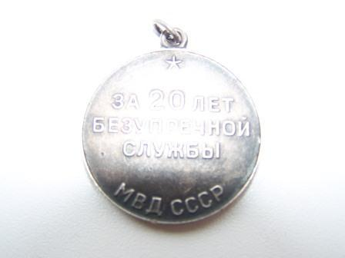
После окончания войны мой прадед служил в МВД.

Slide 15
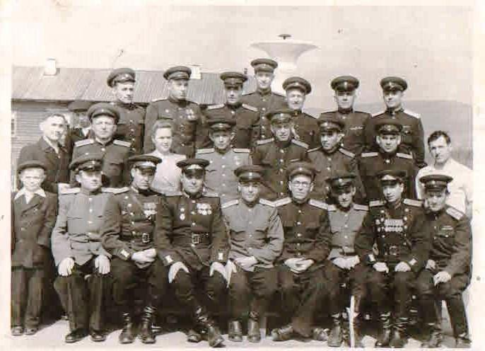
Я горжусь своим прадедом и могу сказать: «Мой прадед ковал Победу!»
Мухин Александр Никитович с орденской планкой на груди.

